Slide 1
Пётр I – великий преобразователь

Slide 2
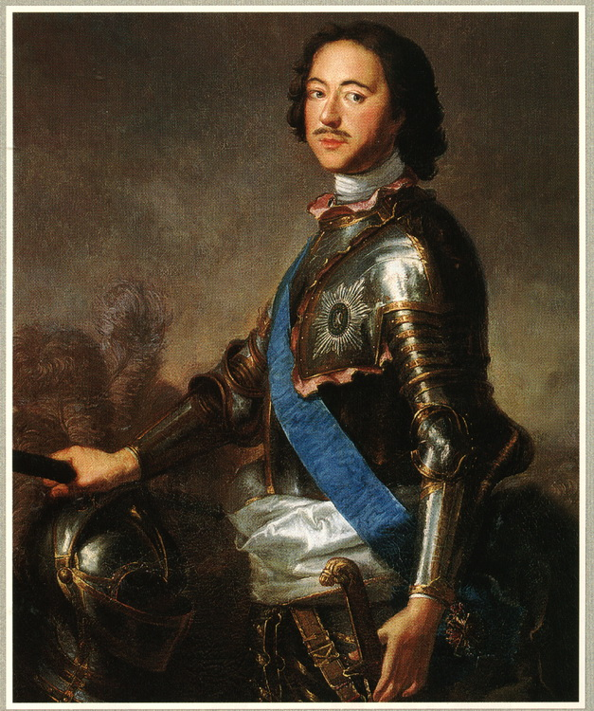
Петр I
(Алексеевич)
Годы жизни (1672 - 1725)

Slide 3
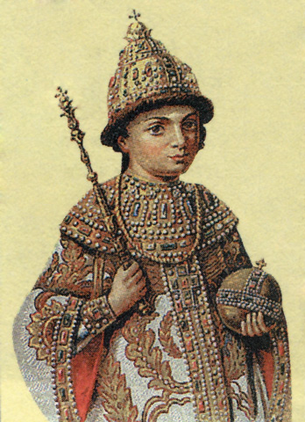
Детство Петра Алексеевича
Родился император 9 июня 1672 года в Москве. Крестили же Петра только 29 июня, того же года в Чудовом монастыре.
Его рождение сопровождалось множественными праздниками по странее.
•Отец — царь Алексей Михайлович — имел многочисленное потомство: Пётр I был 14-м ребёнком, но первым от второй жены, царицы Натальи Нарышкиной.
•С одного года воспитывался няньками. Его детство прошло преимущественно в подмосковных сёлах Коломенское и Преображенское.
•На 4-м году жизни Петра, в 1676 году, умер царь Алексей Михайлович. Опекуном царевича стал его единокровный брат, крёстный отец и новый царь Фёдор Алексеевич.

Slide 4
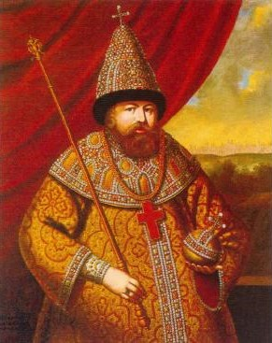
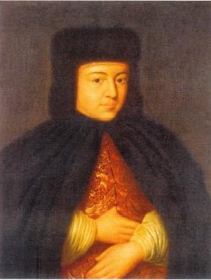
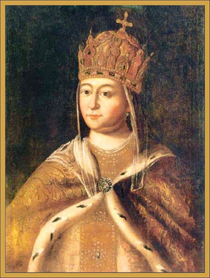
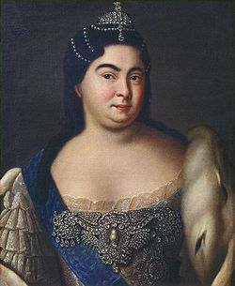
Семья петра I
Отец
Царь Алексей Михайлович Тишайший (1629 -1676) - второй русский царь из династии Романовых. Государь, Царь и Великий Князь всея Руси с 1645 по 1676 год.
Мать
Наталья Кирилловна Нарышкина (1651 - 1694) - дочь мелкопоместных дворян, русская царица, вторая жена царя Алексея Михайловича.
Первая жена
Евдокия Фёдоровна Лопухина (1669 - 1731) - первая супруга Петра I мать царевича Алексея, последняя русская.
Вторая жена
Екатерина Алексеевна Михайлова - (1684 -1727) - вторая жена Петра I, мать императрицы Елизаветы Петровны. Российская императрица, с 1721 года как супруга царствующего императора, с 1725 года как правящая государыня.

Slide 5
Образование
С пятилетнего возраста маленького Петра начали обучать азбуке. Уроки ему давал дьяк Никита Моисеевич Зотов. Главный предмет преподавания, кроме грамоты, заключался в чтении и учении Часослова, Псалтыря и Евангелия.
Однако образование будущий царь получил слабое и не отличался грамотностью. Недостатки базового образования Пётр смог впоследствии скомпенсировать богатыми практическими занятиями.

Slide 6
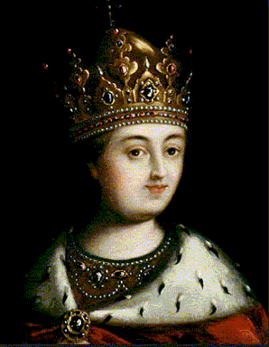
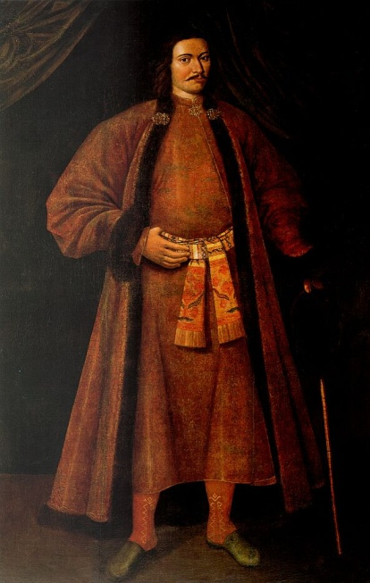
Начало правления
В 1682 году, после смерти старшего сводного брата Фёдора Алексеевича, 10-летний Петр и его брат Иван были провозглашены царями. Оба брата, один из-за возраста, другой из-за нездоровья, не могли участвовать в борьбе за власть. И фактически управление взяла на себя их старшая сестра — царевна Софья Алексеевна.
В 1689 году Софья была отстранена от престола, и власть перешла к Петру I, а управление страной доверено его матери и дяде Л. К. Нарышкину.

Slide 7
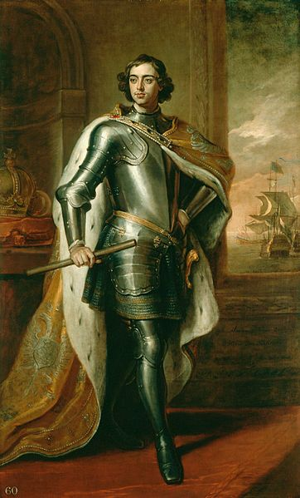
Царствование Петра
•Во время своего правления Петр Первый продолжает войны с Османской империей и Крымом.
•Дальнейшие действия Петра I были направлены на создание мощного флота. Внешняя политика Петра I того времени была сосредоточена на поиске союзников в войне с Османской империей.
•С такой целью Петр отправился в Европу, где он заключал политические союзы, изучал кораблестроение, устройство, культуру других стран. В результате путешествия царь захотел изменить Россию.

Slide 8
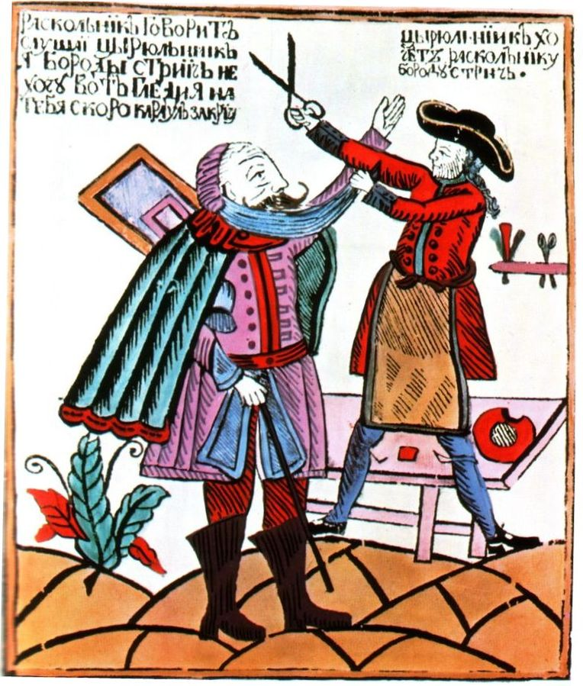
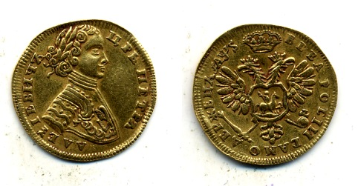
Реформы Петра Великого
Петр I провел преобразование во многих сферах жизни. Так, военная реформа касалась сбора денег для содержания армии, флота. Петру удалось создать очень мощную регулярную армию и военно-морской флот, каких ранее не было в России.
В образовании также им были проведены ряд реформ, направленные на массовое просвещение: открыто множество школ для детей и первая в России гимназия(1705).
Дальнейшие реформы Петра I ускорили технико-экономическое развитие России. Он провел церковную реформу, финансовую, денежную, преобразования в промышленности, культуре, торговле.

Slide 9
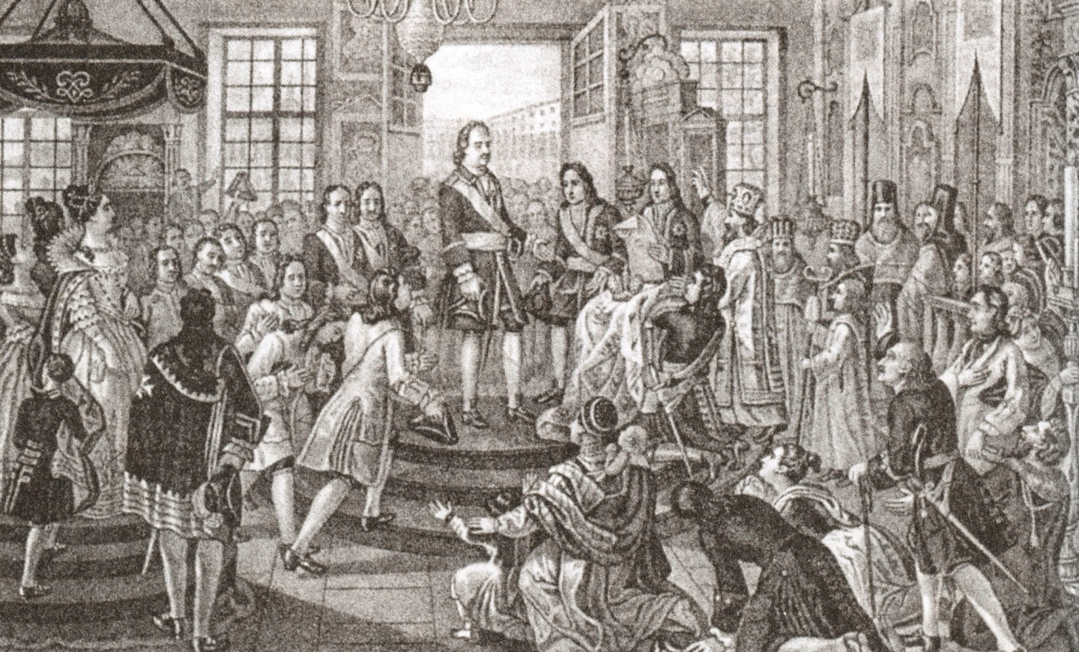
Титул императора
После победы в Великой Северной войне, которая позволила расширить территории России в Прибалтийском регионе, Петр I по прошению сенаторов принял титул Отца Отечества, Императора Всероссийского, Петра Великого в 1721 году.

Slide 10
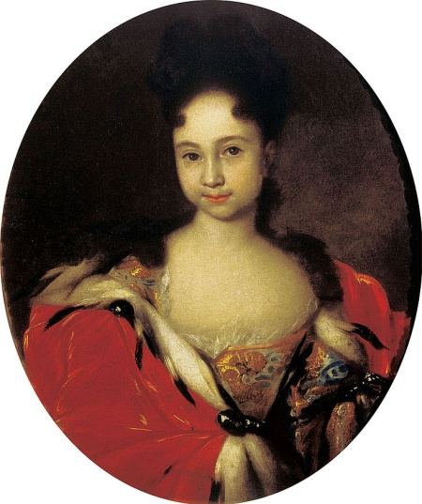
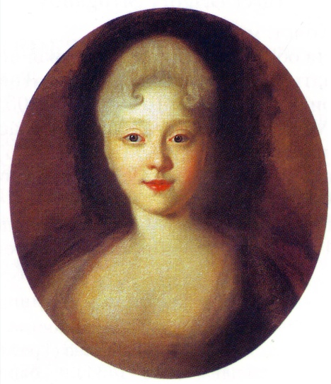
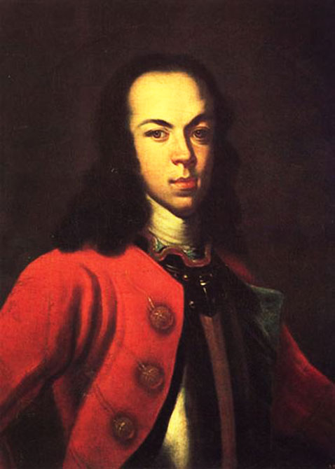
Наследники
•Алексей Петрович - наследник российского престола, старший сын Петра I и его первой жены.
•Елизавета - императрица всероссийская. Третий ребёнок Петра и Екатерины.
•Анна — царевна, второй ребёнок Петра и Екатерины
•Пётр - считался официальным наследником престола с 1718 до смерти. Был назван в честь отца. Прожил 3 года и 6 месяцев.
Остальные дети погибли в младенчестве.
Анна
Елизавета
Алексей Петрович.

Slide 11
Смерть петра I
Перед смертью Петр I сильно болел, но продолжал править государством.
Умер Петр Великий 28 января 1725 г.
Решением Сената трон наследовала жена Петра,
Екатерина Алексеевна, ставшая 28 января (8 февраля) 1725 года первой российской императрицей под именем Екатерина I.

Slide 12
Сильная личность Петра I, который стремился изменить не только государство, но и людей, сыграла важнейшую роль в истории России.

Slide 13
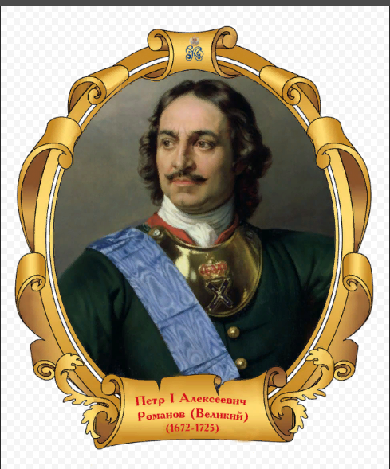
Автор презентации Брестер В.П.

